Slide 1

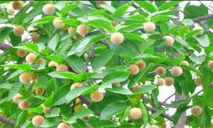
সবাইকে স্বাগতম

Slide 2
শিক্ষক পরিচিতি
মাসুক মিয়া
সহকারি শিক্ষক
অলুয়া সরকারি প্রাথমিক বিদ্যালয়।
বাহুবল।

Slide 3
পাঠ পরিচিতি
শ্রেণিঃ দ্বিতীয়
বিষয়ঃ বাংলা
পাঠের শিরোনামঃ আমাদের দেশ
পাঠ্যাংশঃ আমাদের দেশ -----মেঘের ছায়ায়
সময়ঃ ৪০ মিনিট

Slide 4
শিখন ফল
শোনা ২.২ .১ কবিতা শুনে বুঝতে পারবে
বলা ২.১.২ পাঠ বর্হিভূত কবিতা আবৃতি করতে পারবে।
পড়াঃ ২.১.২ প্রমিত উচ্চারনে ছড়া ও কবিতাটি পড়তে পারবে।
লেখাঃ২.১.2 পাঠ্য বইয়ের কবিতা লিখতে পারবে।

Slide 5
এসো আমরা ছবি দেখি
আ
বে
গ
সৃ
ষ্টি

Slide 6
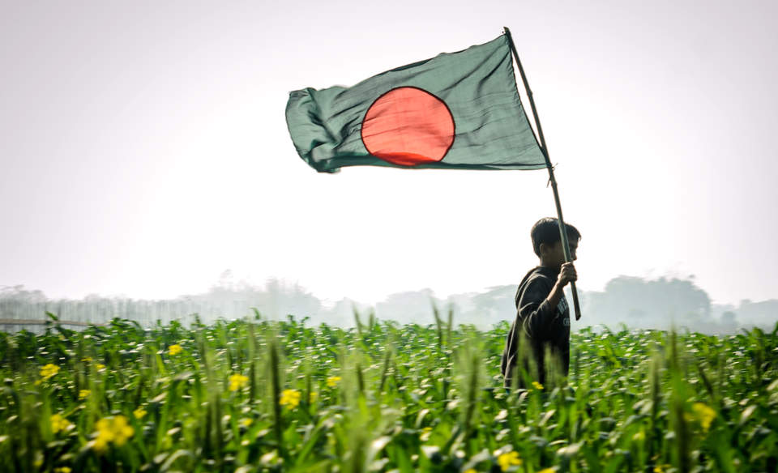
পাঠ ঘোষণা
আজকের পাঠ
আমাদের দেশ

Slide 7
উ
প
স্থা
প
ন
আমাদের দেশ তারে কত ভালোবাসি
সবুজ ঘাসের বুকে শেফালির হাসি,

Slide 8
মাঠে মাঠে চরে গরু নদী বয়ে যায়
জেলে ভাই ধরে মাছ মেঘের ছায়ায়।

Slide 9

বইয়ের ১২ পৃষ্ঠা খোল

Slide 10
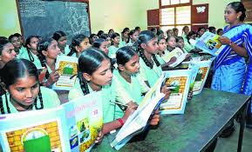
শিক্ষকের আদর্শ পাঠ

Slide 11
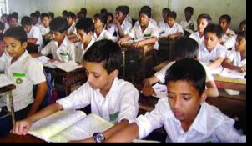
শিক্ষার্থীদের সমস্বরে পাঠ

Slide 12
নতুন শব্দ
বেলা
সময়
হেলা
অবহেলা
শেফালি
এক ধরনের ফুলের নাম

Slide 13
বাক্য তৈরি
হেলা
কোন কাজে হেলা করা উচিত নয়।
দেশ
আমাদের দেশের নাম বাংলাদেশ।
রূপালী
নদীতে রূপালী ইলিশ পাওয়া যায় ।

Slide 14
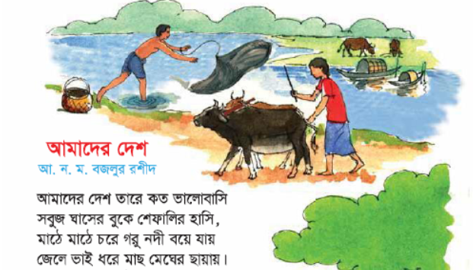
দলীয় কাজ
কবিতাটি আবৃত্তি কর

Slide 15
মূল্যায়ন
বাক্য তৈরি কর
শেফালি বেলা হেলা

Slide 16

ধন্যবাদ সবাইকে

